Slide 1
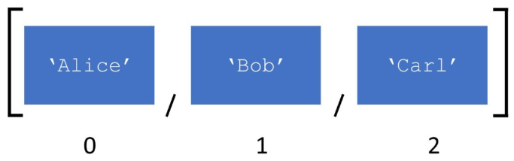
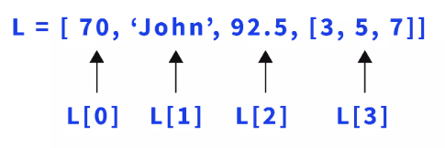
TI 3001 C Analítica de datos y herramientas de inteligencia artificial
Listas de comprensión
Tecnológico de Monterrey

Slide 2
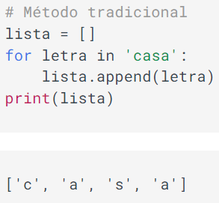
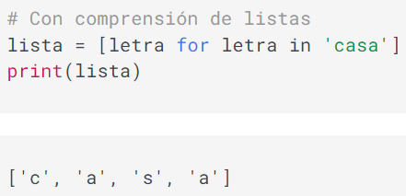
Listas de comprensión
La comprensión de listas (list comprehensions), es una funcionalidad que nos permite crear listas avanzadas en una misma línea de código.
Hay algunas maneras cortas de inicializar listas o diccionarios que llamamos comprensiones:
Ejemplo 1:
Crea una lista con las letras de una palabra.
La lista está formada por cada letra que recorremos en el for

Slide 3
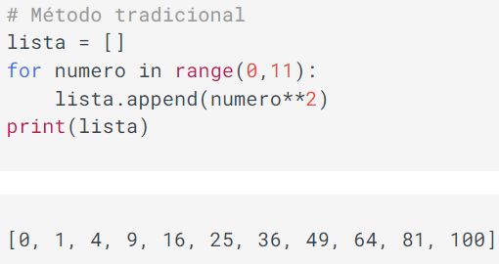
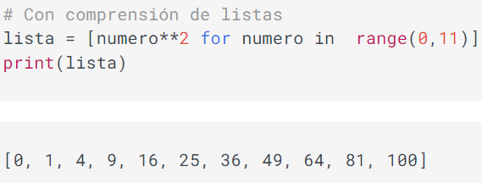
Listas de comprensión
Ejemplo 2:
Crear una lista con las potencias de 2 de los primeros 10 números:
Se pueden modificar los elementos que van a formar la lista.

Slide 4
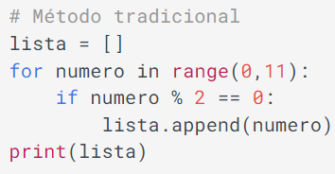
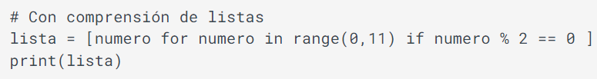
Listas de comprensión
Ejemplo 3:
Crear una lista con todos los múltiplos de 2 entre 0 y 10:
Añade a la lista los números del 0 al 10 que sean múltiplos de 2.

Slide 5
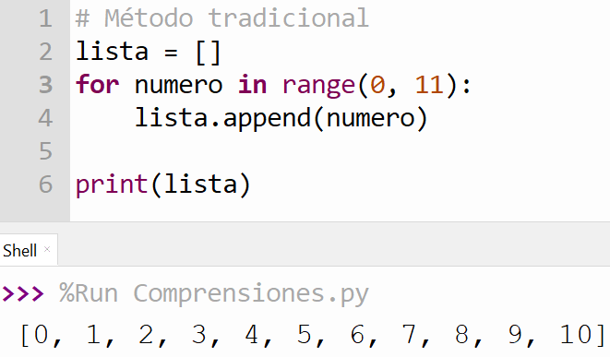
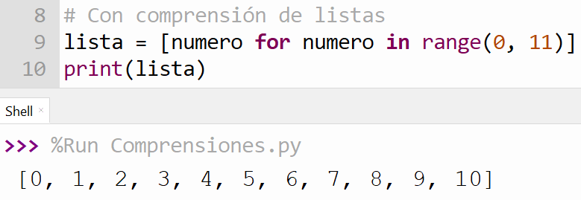
Listas de comprensión
Ejemplo 4:
Genera una lista con números del 0 al 10.

Slide 6
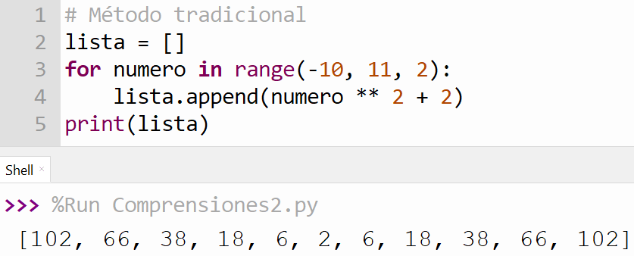
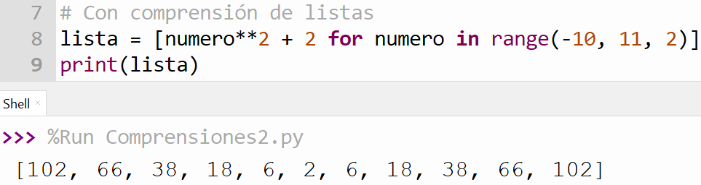
Listas de comprensión
Ejemplo 5:
Evalúa i^2 + 2 del -10 al 10 con paso de 2 y guarda el resultado como lista.

Slide 7



Gracias

